Slide 1

我叫足球
苏教版语文一年级下册第六单元

Slide 2
学习目标
1.正确、流利、有感情地朗读课文。
2.学会本课生字，认识新偏旁
3.了解有关足球的一些知识，知道足球运动是当今的流行运动，同时明白能给人带去欢乐，自己才是最快乐的。

Slide 3


足 球

Slide 4
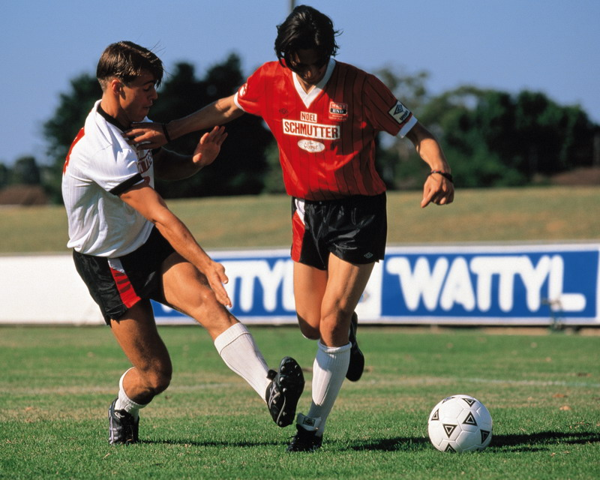
他们在干什么?
tī
踢足球

Slide 5

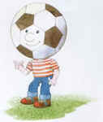
我们来听听足球的自我介绍吧！

Slide 6


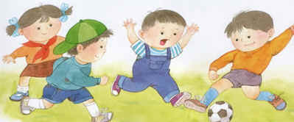
听课文朗读
要求：
1.注意生字的读音，初步理解词义。
2.标出自然段的序号，想一想各自然段的内容。

Slide 7
认一认 读一读
jì lou qìng zhù huáng gōng
年纪 喽 庆 祝 皇 宫
yùn dài tī
门 洞 运 动 带 来 踢球
jìn zǐ jǐ huáng dì
进 行 自 己 皇 帝

Slide 8
写一写
纪 庆 祝 宫 进 运 带
这些生字你用什么办法记住的？

Slide 9

口头填空
足球出生在（ ）以前的（ ），现在踢足球已经成为（ ）运动。
很久很久
中国
世界上最流行的

Slide 10

“年纪一大把”是什么意思？
我叫足球，别看我圆圆的身体，个头不大，年纪可有一大把喽。

Slide 11
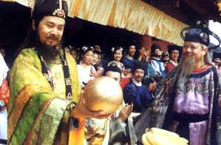
我出生在很久很久以前的中国，那个时候只有皇帝过生日才用我来庆祝。他们在皇宫前进行比赛，看谁能把我踢进对方的门洞里。
为什么说足球的年纪有一大把呢？

Slide 12
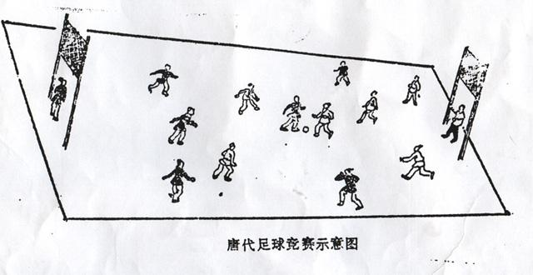
足球那么风行全世界，原来是我们祖先发明的，你想说什么？

Slide 13

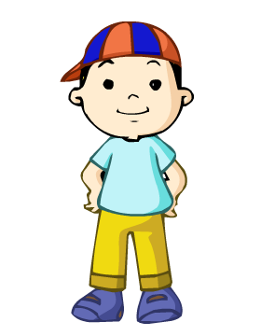
许多年过去了，今天，踢足球已经成为世界上最流行的运动。
你能感受到足球是最流行的运动吗？说说看。

Slide 14
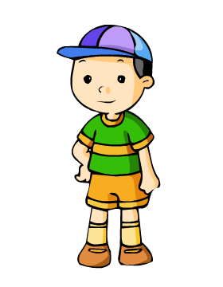
每当我为别人带来欢笑的时候，我
就觉得自己也是快乐的了！
在生活中，足球给你带来了哪些快乐呢？

Slide 15
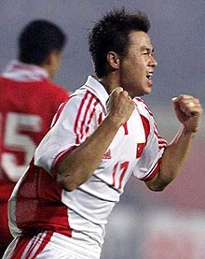
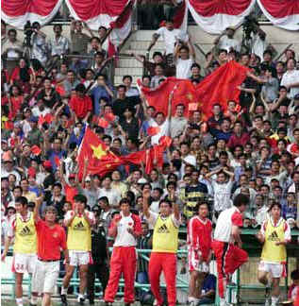
2001年10月7日，中国足球冲出亚洲，走向世界，举国欢庆。

Slide 16

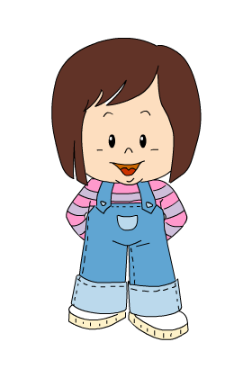
如果你是人们喜爱的足球，你会
怎么介绍自己呢？再来读读课文吧！

Slide 17
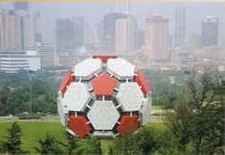
《我叫足球》的课后有这样一张图片，想知道这是哪个城市吗？

Slide 18
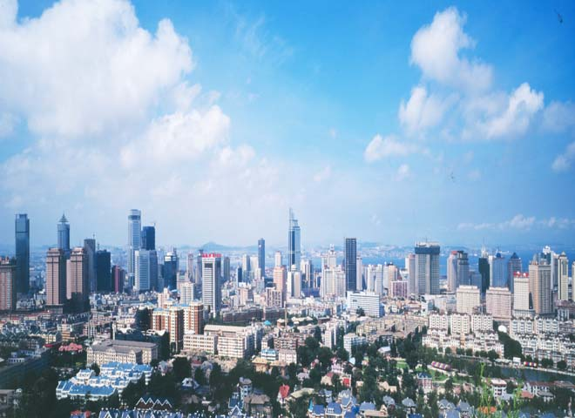

这是大连，请看来自大连政府网站的图片：

Slide 19
再见

